Slide 1
從前端思維理解 Spring Boot 三層架構 Spring Boot 3-Layer Architecture 入門
Controller、Service、Repository 如何分工？
講師：陳禹翔

Slide 2
目錄(水一下)

Slide 3
後端到底在幹嘛?後端工作流程(圖上面標記前端位置讓他們知道他們的定位)
HTTP Request
接收請求
處理規則
取得資料
回傳結果
後端不是只「回傳字串」，而是把請求、邏輯、資料存取組織起來。

Slide 4
沒有分層的情況
所有責任都塞在一起，初學時常見，但非常難維護。
合併在一起的話
HTTP Request
接收請求
處理規則
取得資料
回傳結果
@GetMapping("/price/{id}")
public String getPrice(@PathVariable int id) {
int price = 0;
if (id == 1) price = 1000;
if (id == 2) price = 2000;
int discountPrice = (int)(price * 0.8);
return "折扣後價格：" + discountPrice;
}
Notes:
問題在哪?
Controller同時負責: 接收網址 準備資料 計算折扣 回傳文字
責任混在一起，功能越長越難改

Slide 5
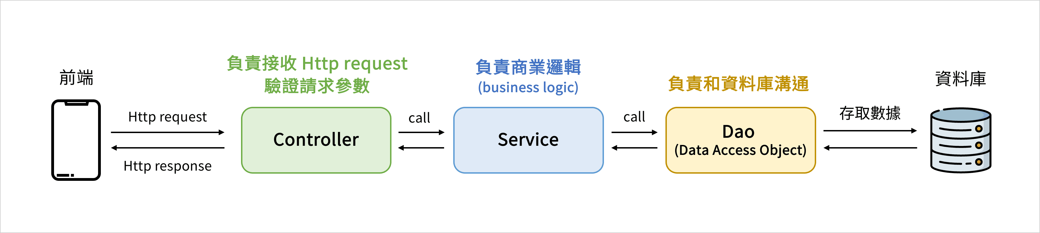
為什麼要學「架構」？
目的:
降低程式碼耦合度、與擴展性。
提高系統可維護性。
提高擴展性。
解決方案： 三層式架構。
核心目標： 各司其職、分工合作。
Repository /
Notes:
PPT 文字建議版
為什麼要學「架構」？
如果把接收請求、檢查資料、計算規則、存取資料全部寫在同一支程式裡，短期看起來很快，但專案變大後會出現幾個問題：
程式碼越寫越長，越來越難看懂
修改一個地方，可能影響到其他功能
相同邏輯容易被複製貼上，之後很難一起維護
所以我們會把後端程式拆成不同角色：
Controller：負責接收前端請求 Service：負責處理商業邏輯 DAO / Repository：負責存取資料
這就是三層式架構的核心概念：
各司其職，分工合作

Slide 6
Controller 層
Controller 層負責：
接收前端送來的 HTTP Request
取得前端傳來的參數或資料
呼叫 Service 層處理真正的業務邏輯
將處理結果包成 Response 回傳給前端

Slide 7
Service 層
Service 層負責：
處理商業邏輯
檢查資料是否符合規則
決定資料要怎麼被處理
呼叫 DAO / Repository 取得或儲存資料
將處理結果回傳給 Controller

Slide 8
Dao / Reposity層
Dao / Reposity 層負責：
查詢資料
新增資料
修改資料
刪除資料
將資料庫結果回傳Service

Slide 9
用前端概念類比後端三層
後端階級 | 負責工作 | 前端類比
Controller | 接收網址請求、決定入口 | Router / Page入口
Service | 商業邏輯、計算、判斷規則 | 資料整理、條件判斷
Repository | 取得或儲存資料 | API function / 資料取得函式
Database | 真正儲存資料 | 後端資料來源

Slide 10


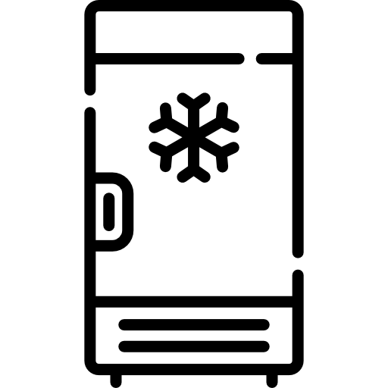
生活化比喻 —— 餐廳經營
Controller (服務生)
Service (主廚)
Repository (倉庫管理員)
只負責「面對客人」。
接菜單、送菜。他不進廚房，他只負責把需求傳進去。
只負責「處理食物」。
他不管客人是誰，他只負責根據菜單把料理做好（邏輯處理）。
只負責「拿食材」。
主廚說要牛肉，他就去冰箱拿牛肉。他不管這牛肉是要做排餐還是快炒。
職權分離：服務生不該煮菜 ; 主廚不該跑去資料庫翻冰箱

Slide 11
組件標籤
@RestController (Controller)：
它是程式的門口。
關鍵字：Mapping (對應網址)。
@Service (Service)：
它是程式的大腦。
關鍵字：Business Logic (業務邏輯，例如：打折、過濾)。
@Repository (Repository)：
它是程式的手腳。
關鍵字：Database (資料庫，CRUD)。
Notes:
可以跟前端說：
在 Vue / React 裡，我們會把畫面拆成元件：
Navbar ProductCard LoginForm
每個元件有自己的責任。
Spring Boot 也類似，它會把後端程式拆成不同元件：
Controller Service Repository
而 @Controller、@Service、@Repository 就是告訴 Spring：
這個 class 是哪一種後端元件。

Slide 12
Controller : 後端API的入口
接收 HTTP Request，取得參數，並把工作交給 Service
範例 :
@RestController
public class GreetController {
@GetMapping("/hello")
public String sayHello() {
return "Hello Spring Boot";
}
}
Controller 該做的事✔
接收前端送來的HTTP Request
取得 URL、Query、Body 裡的參數
呼叫對應的Service
將結果回傳結果給前端

Slide 13
Service : 商業邏輯的大腦
打折、判斷、計算、檢查資料，通常放在 Service。
範例 :
@Service
public class ProductService {
@Autowired
private ProductRepository productRepository;
public int getDiscountPrice(int id) {
int originalPrice =
productRepository.findPriceById(id);
return (int)(originalPrice * 0.8);
}
}
Service 該做的事✔
處理商業邏輯
檢查資料是否符合規則
進行計算或條件判斷
呼叫 Repository 取得資料
將處理後的結果回傳給 Controller
13

Slide 14
Repository：資料存取的窗口
查詢、儲存、修改、刪除資料，通常放在 Repository/DAO。
範例 :
@RestController
public class ProductRepository {
public int findPriceById(int id)
if (id == 1) { return 1000; } if (id == 2) { return 2000; }
return 0;
}
}
Repository 該做的事✔
取得資料
新增、修改、刪除資料
資料來源封裝起來
將查詢結果回傳給Service

Slide 15
範例程式拆解 (一)執行結果是什麼 Controller 層：設定網址。
@RestController
Public class GreetController {
@Autowired
private GreetService greetService; // 叫主廚
@GetMapping(“/hello")
public String sayHello() {
return greetService.makeGreeting(); // 回傳結果
}
}
Notes:
@RestController
這行是在告訴 Spring Boot：
這個 class 是一個 API Controller，負責接收前端打過來的請求。
前端如果呼叫某個 API，會先進到這裡。
-
public class GreetController {
這是建立一個 Controller 類別，名字叫 GreetController。
可以白話講：
這是一個負責處理打招呼 API 的 Controller。
-
@Autowired
private GreetService greetService;
Controller 需要用到 GreetService，所以請 Spring Boot 幫我把 Service 放進來。
-
return greetService.makeGreeting(); // 回傳結果
Controller 不自己產生打招呼文字，而是交給 greetService.makeGreeting() 去處理。 Service 處理完後，把結果回傳給 Controller，Controller 再把結果回傳給前端。

Slide 16
範例程式拆解 (二) Service 層：把名字加工，加上問候語。
@Service
public class GreetService {
@Autowired
private NameRepository nameRepo; // 叫倉庫管理員
public String makeGreeting() {
String name = nameRepo.getNameFromDB();
return "你好, " + name + "！歡迎光臨。"; // 處理邏輯
}
}

Slide 17
範例程式拆解 (三) Repository 層：假設資料庫裡有一個名字。
用一個簡單的「問候系統」展示資料怎麼傳遞。
@Repository
public class NameRepository {
public String getNameFromDB() {
return "王小明"; // 模擬從資料庫拿資料
}
}

Slide 18
課堂習題 - 實作「商品折扣計算器」
題目背景： 我們要寫一個 API，當輸入商品 ID 時，系統會回傳該商品的打折後價格。
Repository： 已經寫好，會根據 ID 給你原始價格。
Service： (學生實作重點) 負責計算打 8 折後的價格。
Controller： (學生實作重點) 負責接收網址 /price/{id}。
學生填空作業：
請學生在紙上或編輯器中完成 ... 的部分：

Slide 19
課堂練習 1：請判斷登入功能該怎麼分層
前端呼叫:
POST /v1/login
{ “account”: “Cathay”, "password": “caca123" }
工作內容 | 應該放哪一層？ (Controller、Service、Repository/DAO)
1. 接收 /v1/login 請求 | Controller
2. 取得 request body 裡的 account、password | Controller
3. 檢查 account、password 是否為空 | Service
4. 根據 account 查詢使用者資料 | Repository/DAO
5. 比對密碼是否正確 | Service
6. 決定登入成功或失敗 | Service
7. 回傳登入結果給前端 | Controller
Notes:
1. Controller 是 API 入口
2. Controller 負責接收前端資料
3.屬於登入前的規則判斷
4.屬於資料查詢
5.屬於登入邏輯
6.屬於商業邏輯判斷
7.Controller 負責回傳 response

Slide 20
課堂練習2：購物車結帳功能
前端呼叫：
http
POST /v1/cart/checkout
Request Body :
{
"userId": 1,
"cartId": 1001
}
程式行為 | 是否適合放在 Controller？ | 應該放哪一層？
接收 /v1/cart/checkout API | 適合 | Controller
取得前端傳來的 userId、cartId | 適合 | Controller
查詢購物車內容 | 不適合 | DAO / Repository
判斷購物車是否為空 | 不適合 | Service
計算商品總金額 | 不適合 | Service
判斷庫存是否足夠 | 不適合 | Service
更新商品庫存 | 不適合 | DAO / Repository
建立訂單資料 | 不適合 | Service
儲存訂單到資料庫 | 不適合 | DAO / Repository
回傳結帳成功或失敗結果 | 適合 | Controller

